Slide 1
Generación de mecanismo respuesta humoral
Sneider A. Torres Soto
Residente de dermatología CES
Médico general UPB

Slide 2
Inmunidad humoral
Mediada por anticuerpos secretados, producidos por células del linaje de los linfocitos B.
Plasmocitos, capacidad de producción de Acs.
Mecanismo principal de eliminación de microorganismos extracelulares.
No mediado por células.

Slide 3
Inmunidad humoral
Fases de respuesta inmunitaria humoral.
Captación y muestra de los antígenos microbianos.
Reconocimiento del antígeno por parte de linfocitos.
Activación de linfocitos B y eliminación de micro - organismos extracelulares.

Slide 4
Paso a paso de generación de respuesta humoral
1.Linfocitos B maduros reactivos al Ag desarrollados a partir de médula ósea antes de estimulación antigénica (hipótesis clonal).
2. Reconocimiento de Ags por LB, Ag se une a los receptores de IgM e IgD de la membrana de los LB vírgenes y los activa (activación dependiente e independiente LT).
3. Proliferación (expansión del clon de linfocitos específicos de Ag).
4. Diferenciación (generación de células plasmáticas y LB de memoria), cambio de cadena pesada (LB activados producción de diferente a IgM e IgD.
5. Maduración de la afinidad (LB activados que producen Acs con mayor afinidad por Ags son seleccionados).
Notes:
Importante

Slide 5
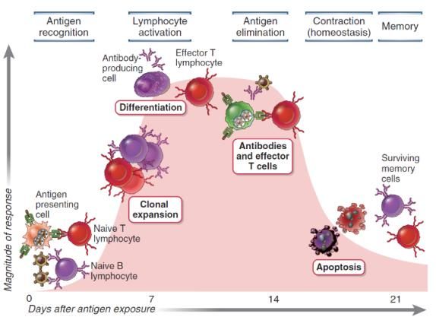
Inmunidad humoral

Slide 6
Reconocimiento de antígeno
LB vírgenes residen en folículos de órganos linfáticos periféricos ( bazo, ganglios linfáticos, MALT), circulan en ellos en búsqueda de Ags.
LB entra en los folículos, mediado por CXCL13 (células dendríticas foliculares), unión a receptor de quimioquinas CXCR5 de LB circulantes (atracción).
Ags entran a órganos linfáticos secundarios tras captación por CD y se unen a receptores de antígenos especifico de LB.
Receptor de Ag de LB, 2 funciones (1. agrupamiento de receptores inducidos por Ag para activación de LB, 2. receptor se une a Ag y lo interioriza en vesículas endosómicas.

Slide 7
Activación de LB dependiente e independiente
Tras activación, LB proliferan y se diferencian en células que segregan Acs, funciones distintas.
Ags polisacáridos y lipídicos poseen múltiples determinantes idénticos capaces de movilizar múltiples receptores de antígeno logrando activación de LB.
Ags proteínicos, requiere llegada de señales activadoras ´´cooperación´´ procedentes de LT CD4+ (células cooperadoras).
LB ingieren Ags proteínicos, degradan, exhiben péptidos ligados a CMH para reconocimiento de LTh, activación de LB.

Slide 8
Transducción de señales
Receptor de Ag de LB proporciona señales activadoras a un linfocito cuando dos o más moléculas receptoras se aproximan o las entrecruzan antígenos multivalentes.
IgM e IgD (receptores del Ag de LB vírgenes), colas citoplasmáticas muy pequeñas formadas por 3 aa (lisina, valina y lisina).
Colas pequeñas para transmisión de señales generadas por agrupamiento de Ig.
Señales mediadas por Ig son transducidas por Ig alfa y beta.
Complejo del receptor de linfocitos (RLB).
Notes:
Se asocian de forma no covalente a Ig de mebra

Slide 9
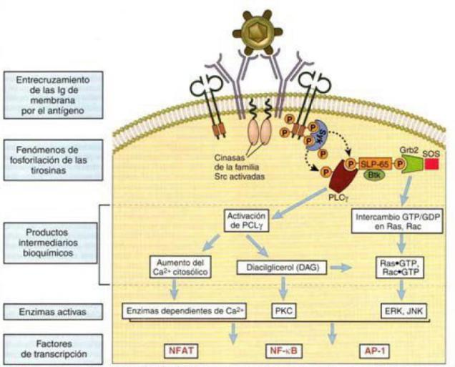

Slide 10
Inmunidad humoral
Clones expandidos de LB se diferencian en células plasmáticas secretoras de anticuerpos.
Ags polisacáridos y lípidos sobre todo estimulan la secreción de IgM.
Ags proteínicos diversas clases de Acs (IgG, IgA, IgE).
Aparición de Acs diferentes desde el punto de vista funcional, misma especificidad (cambio de cadena pesada).
Plasticidad a la respuesta de Acs, cumplimiento de numerosas funciones.

Slide 11
Inmunidad humoral
Unión de Acs a Ags evita infección a la célula, neutralización.
Evita infección antes de su establecimiento.
Vacunación: desencadenar producción de Acs.

Slide 12
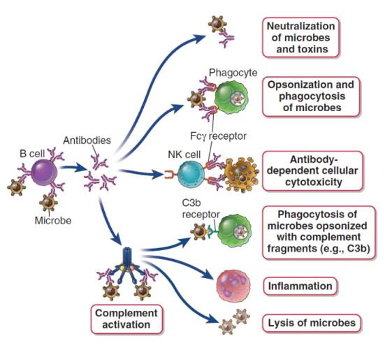
Anticuerpos

Slide 13
Anticuerpos
IgG recubre a los microorganismos y los marca antes de la fagocitosis (PMN y macrófagos), expresan receptores para colas de IgG.
IgG e IgM activan el sistema de complemento por la vía clásica, productos finales favorecen fagocitosis y destrucción de microorganismos.
Algunos Acs cumplen funciones especiales en determinados puntos anatómicos.
Acs segregados por células plasmáticas proporcionan una protección inmediata cada vez que microorganismo reinfecta.

Slide 14
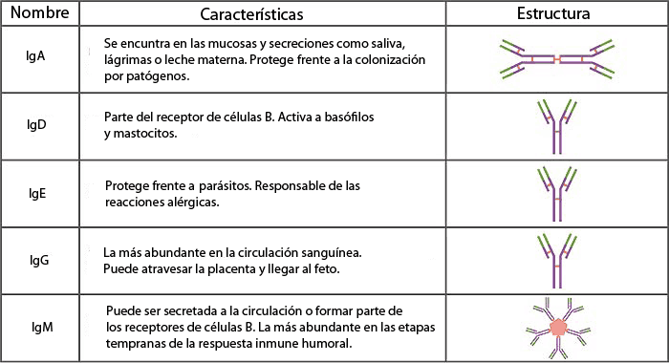
Anticuerpos
Epitelios mucosos, segregan IgA, neutraliza microorganismos en luz de epitelio respiratorio y tubo digestivo.
IgG pasa por transporte activo a través de placenta y protege RN hasta madurez de su sistema inmune.
Mayoría de Acs tiempo de vida medio: 3 semanas.
Algunas células plasmáticas secretoras emigran a médula ósea, viven por años, producción de Acs en concentraciones bajas.

Slide 15
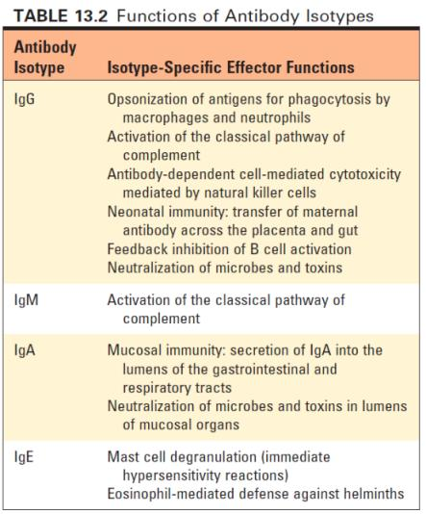
Anticuerpos

Slide 16
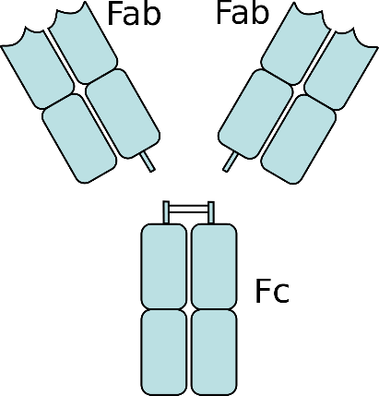
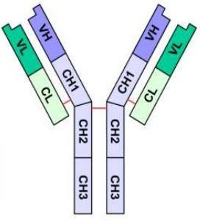
Anticuerpos
CH1: unión a antígeno.
CH2: fijación del complemento.
CH3: unión a receptores de membrana de fagocitos.
Notes:
CH2: fijación del complemento
CH3: unión a receptores de membrana de fagocitos
FAB fragmento de unión al antígeno
FC Fragmento cristalizable, unión a receptores

Slide 17
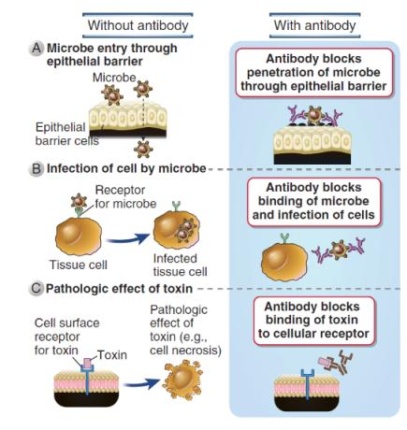
Neutralización de microorganismos y toxinas
Los anticuerpos contra los microrganismos y las toxinas microbianas bloquean su unión a los receptores celulares.
La mayor parte de los anticuerpos neutralizantes de la sangre son del tipo IgG, en mucosas IgA.
Acs neutralizantes más eficaces son aquellos con afinidades altas por sus antígenos (maduración de la afinidad).

Slide 18
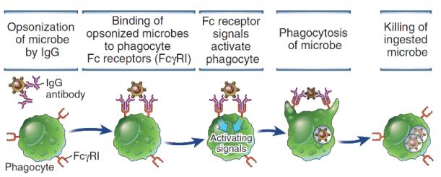
Opsonización y fagocitosis mediadapor anticuerpos
Los anticuerpos del isotipo IgG recubren (opsonizan) los microorganismos y estimulan su fagocitosis al unirse a receptores de Fc de fagocitos.
Los receptores Fc de los leucocitos estiulan la fagocitosis de las partículas opsonizadas y liberan señales que estimulan actividades microbididas de leucocitos.
Los receptores de FC para diferentes isotipos de cadenas pesadas de If se expresan en muchas poblaciones de leucocitos.

Slide 19
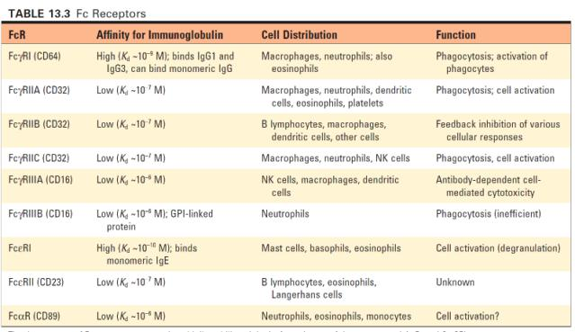
Opsonización y fagocitosis mediadapor anticuerpos

Slide 20
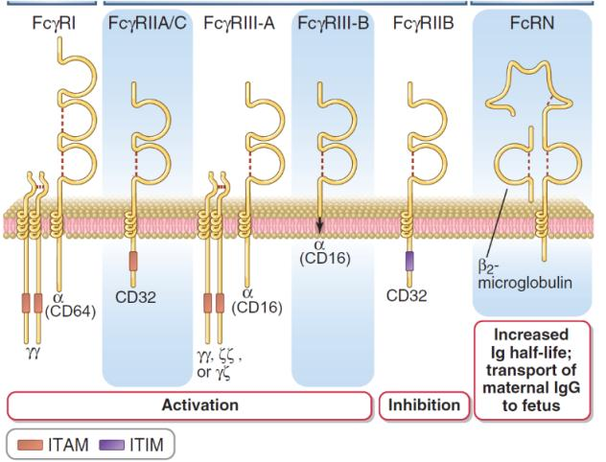
Receptor FC más importantes en fagocitosis, son aquellos para las cadenas pesadas de IgG (FCγ), IgG1 e IgG3.
FCγRI (CD64, más importante).
Cadena alfa y cadena gamma.
Notes:
ITAM secuencias de activación tirosínicas
Cadena alfa se une a FC
Cadena gamma participea en transucción de señaes

Slide 21
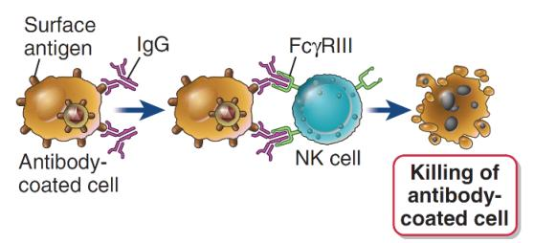
Citotoxidad dependiente de anticuerpos
Los linfocitos NK y otros leucocitos se unen a células recubiertas por anticuerpos mediante receptores FC y destruyen estas células.
lgG unida a las células por su fijación al FcvRIII, activa al linfocito NK para que sintetice y secrete citoquinas funciones mortales de este tipo celular.

Slide 22
Sistema del complemento
Hace parte de mecanismo efector de inmunidad humoral e inmunidad innata.
Consta de proteína séricas y de superficie celular que interactúan entre ellas y con otra moléculas del sistema inmunitario de forma regulada.
Activación del complemento supone la proteólisis secuencia para generar enzimas con actividad proteolítica.
Productos de activación del complemente se unen a superficie de las células microbianas o a los Acs fijados a microrganismo.
Activación del complemento se inhibe mediante proteínas reguladoras presentes en células de huésped o ausente en microorganismos.

Slide 23
Vías de activación
Activación del complemento
Clásica
Alternativa
Lecitina

Slide 24
Activación de complemento
Acontecimiento central es la proteólisis de C3 para generar productos biológicamente activos.
C3b unión a superficie celular de microrganismos.
Activación de complemento depende de 2 complejos proteolíticos.
C3 convertasa escinde C3 en dos fragmentos (C3a y C3b).
C5 convertasa escinde C5 en C5a y C5b.
Pasos inicial: origen a proteólisis de C3.
Pasos final: formación de complejo proteínico que lisa las células.

Slide 25
Vía clásica
Se activa por ciertos isotipos de anticuerpos unidos a antígenos.
Se inicia mediante la unión del complemento c1, CH2 de IgG o al CH3 de IgM.
C1, complejo proteínico multimérico grande, compuesto de subunidades (C1q, C1R, C1s).
C1q se une a los ACS, C1r y C1s son proteasas.
Cada región de Fc de una Ig tiene un sitio único de unión a C1q, esta debe unirse a 2 cadenas pesadas de Ig para activarse.
IgM puede unirse a 2 unidades de C1q, Ac más eficiente.

Slide 26
Vía clásica
C1r se activa tras unión Fc-C1q, se escinde y activa C1s.
C1s escinde a C4, C4b y C4a.
C2 se escinde por C1s, C2a asociado físicamente a C4b.
Complejo C4b2a (C3 convertasa de la vía clásica).
Unión a C3 (C4b) y proteólisis (C2a).
C3b se une a superficie antigénica y complejo C3 convertasa.
C4b2a3b (C5 convertasa).
Escisión de C5, pasos final de activación de complemento.

Slide 27
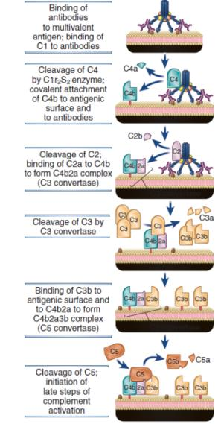
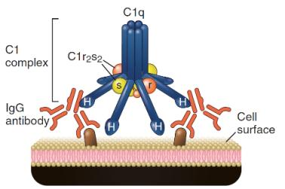

Slide 28
Vía alternativa
Se activa sobre superficie de células microbianas sin Acs.
Da lugar a proteólisis de C3 y la unión estable de su producto de degradación, C3b, a las superficies microbianas sin participación de los Acs.
C3 se escinde constantemente en el plasma en tasas bajas para generar C3b.
Pequeña cantidad de C3b se une covalentemente a superficie de las células.
Posee un dominio tioester que tiene sitio de unión de factor B, este es escindido a Bb y Bb.
Bb permanece unido a C3b, complejo C3bBb (C3-convertasa de la vía alternativa), escisión de más C3.
C3b se puede unir a complejo (C3bBb3b) actúa como C5 convertasa de vía alternativa.
Amplificar la activación del complemento tanto por vía alternativa como clásica.
Properdina, se une a complejo y lo estabiliza. Único regulador positivo del complemento.

Slide 29
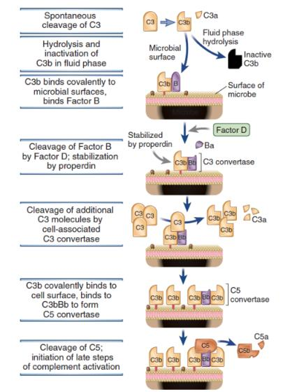
Vía alternativa

Slide 30
Vía lectina
Se activa por una lectina plasmática que se une a manosas sobre los microorgasnismos .
Activación del complemento se desencadena sin Acs, unión de polisacáridos microbianos a lecitinas circulantes.
Lectina fijadora de manosa (MBL), lectinas que reconocen N-acetilglucosamina (ficolinas).
Lectinas solubles miembros de familia de colectinas, similares a C1q.
MBL se une a residuos de manosa de polisacáridos y tambiénse une a preoteasas de serina asociadas MBL (MASP 1, MASP2 y MASP3).
Generalmente asociación a MASP-2 y MASP-3, complejo tetramérico similar a C1r y C1s.
Fenómenos posteriores similar a vía clásica.

Slide 31
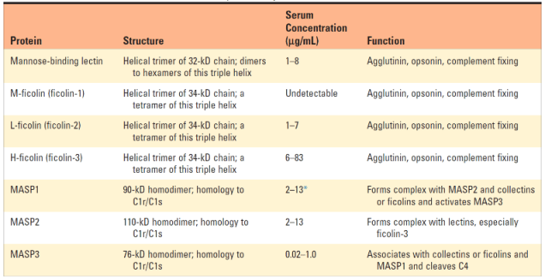
Vía lectina

Slide 32
Pasos finales de la activación del complemento
Las C5 convertasas generadas activación de los componentes finales del sistema del complemento.
Culmina en la formación del ataque de membrana capaz de destruir células.
C5 convertasa escinde C5a (liberado) y C5b (unido) a C6,C7 (C5b,6,7).
C7 hidrófobo se inserta en membrana celular, se convierte en receptor de C8 (C5b,6,7,8), capacidad limitada para lisar células.
Tras unión de C9, se completa CAM.
C9 forma poros en la membrana plasmática, similares a los producidos por la perforina (proteína citolítica de los gránulos que existe en los LTC y NK.

Slide 33
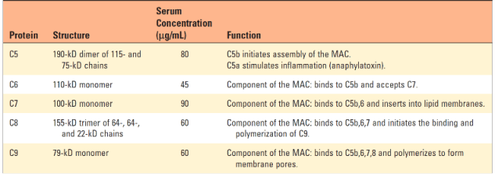
Pasos finales de la activación del complemento

Slide 34
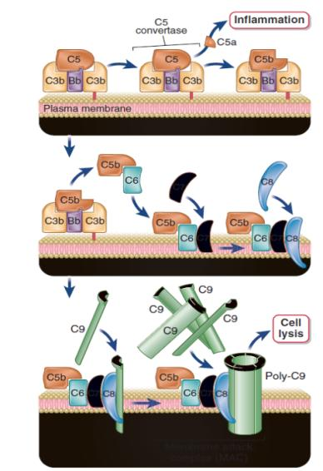
Pasos finales de la activación del complemento

Slide 35
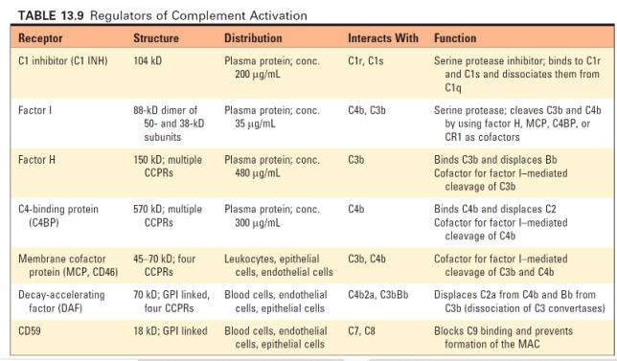
Pasos finales de la activación del complemento

Slide 36
Funciones del complemento
Estimular fagocitosis de los microorganismos sobre los que se activa el complemento, estimular la inflamación e inducir lisis de estos microorganismos.
Opsonización y fagocitosis, microorganismos se recubren por C3b o C4b y son fagocitados por la unión de estas proteínas a receptores específicos de macrófagos y neutrófilos.
Estimulación de las respuestas inflamatorias, fragmentos proteolíticos del complemento C5a, C4a y C3a inducen inflamación aguda mediante activación de mastocitos y neutrófilos (anafilotoxinas).
Citolisis mediada por complemento.
Eliminación de inmunocomplejos.
Activación celular para inicio de respuesta inmunitaria humoral (linfocito B).

Slide 37
Gracias
Contacto: sneidertorres07@gmail.com

